Slide 1
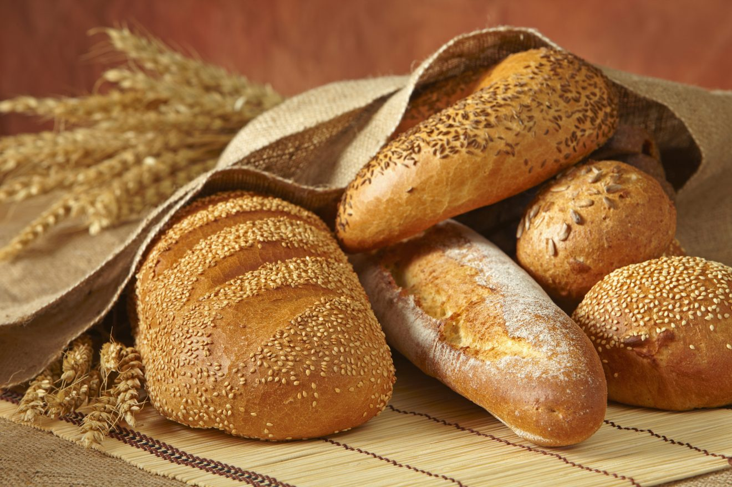
« Хлеб – всему голова!»

Slide 2
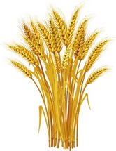
Нравственно-патриотический проект «Хлеб - всему голова!»
Пашут каждую весну,
Поднимают целину,
Сеют, жнут, ночей не спят,
С детства знай, как хлеб растят.
Хлеб ржаной, батоны, булки,
Не добудешь на прогулке.
Люди хлеб в полях лелеют,
Сил для хлеба не жалеют.
(Я.Аким)

Slide 3
Хлеб-всему голова
Тип проекта: познавательно-исследовательский.
Продолжительность проекта: краткосрочный.
Участники проекта: дети, воспитатель, родители.
Цель: Сформировать знания детей о хлебе, о профессии людей выращивающих хлеб.
Обогатить знания о пользе хлебобулочных изделий.
Задачи:
познакомить детей с зерновыми культурами, из которых делают муку; с разнообразием хлебобулочных изделий;
расширять и обогащать знания детей о хлебе, и его изготовлении.
развивать познавательно – исследовательскую деятельность;
развивать умение логически мыслить, рассуждать, делать выводы и умозаключения.
воспитывать бережное отношение к хлебу, уважение к труду взрослых

Slide 4
Актуальность:
В возрасте 3-4 лет у детей возникает потребность в активном познании окружающего мира. Именно в этом возрасте происходит восприятие себя в социуме и в окружающей действительности. Этот возраст является наиболее подходящим для формирования патриотических чувств
В этот период происходит формирование духовно-нравственной основы ребенка, начинается процесс осознания себя в окружающем мире. От того, как она будет сформирована в первые годы жизни ребенка, во многом зависит все его последующее развитие.
Именно хлебу отведено самое главное место на столе и в будни, и в праздники. Этот продукт сопровождает нас всю жизнь. Ценность хлеба измерить ничем нельзя.

Slide 5
Проблема:
К сожалению, многие дети не знают о труде людей, выращивающих хлеб, и относятся к хлебу неуважительно (бросают, играют, крошат, лепят фигурки ).
Ожидаемые результаты:
• сформировать у детей представления о ценности хлеба;
• получить знания о том, как выращивают хлеб, донести до сознания детей, что хлеб – это итог большой работы многих людей;
• воспитывать интерес к профессиям пекаря, комбайнера и к труду людей, участвующих в производстве хлеба;
• воспитывать бережное отношения к хлебу.
Методы исследования:
• сбор информации;
• беседы;
• наблюдения;
• эксперименты;
• анализ.

Slide 6

Основной этап: чтение художественной литературы

Slide 7
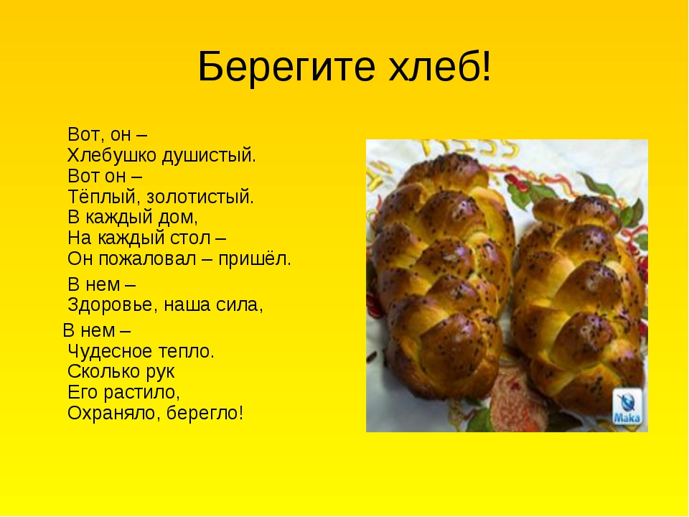
Пословиц, поговорок, стихов о хлебе

Slide 8
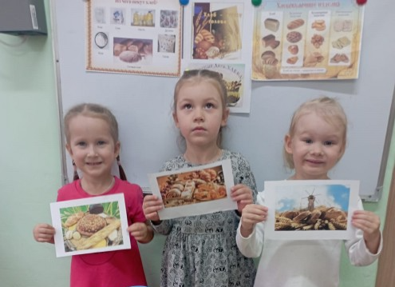
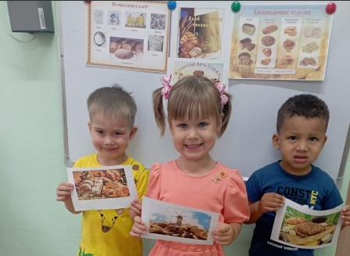
рассматривание картин и иллюстраций о хлебе.

Slide 9
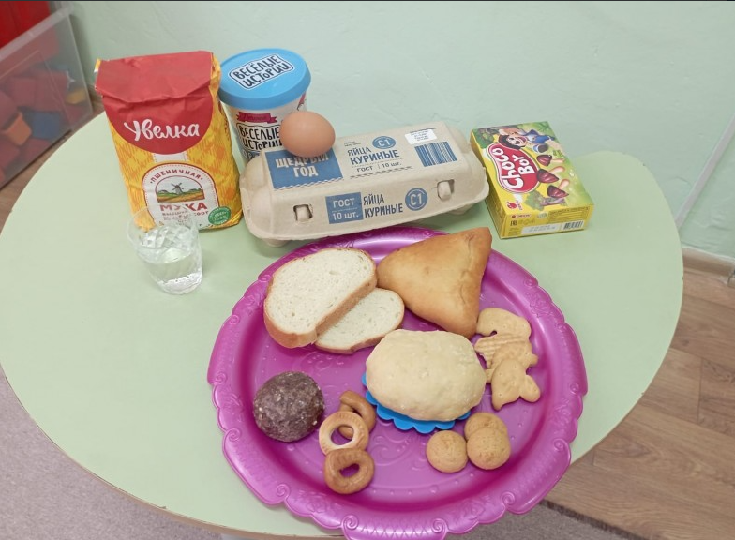
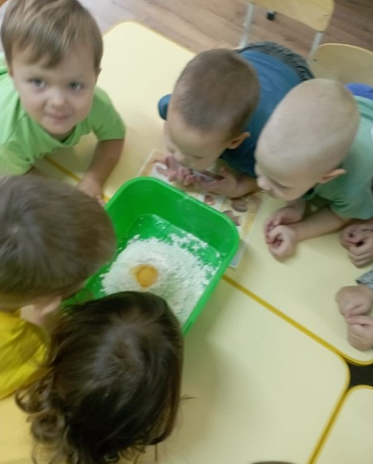
Беседы:«Как хлеб на стол пришел»;
«Какой бывает хлеб»;
«Берегите хлеб».

Slide 10
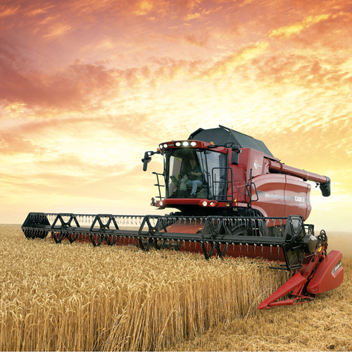
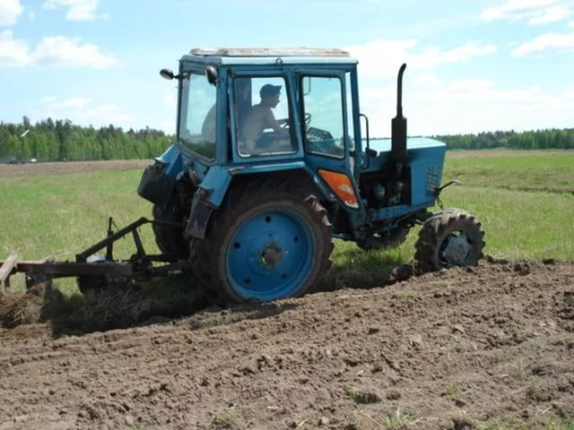
иллюстрации о сельскохозяйственных машинах

Slide 11
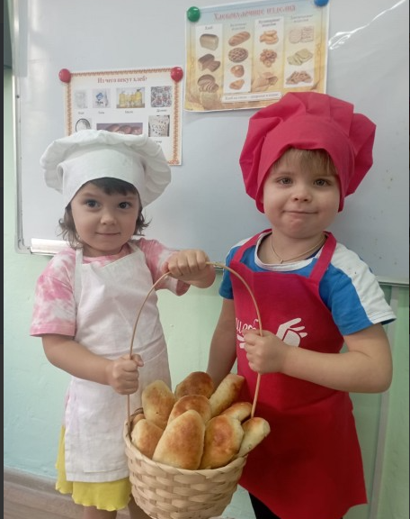
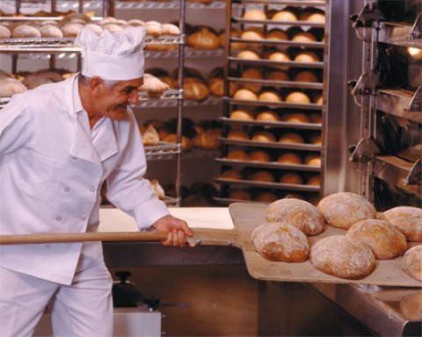
Знакомство с профессиями:
Комбайнёр . Пекарь.

Slide 12
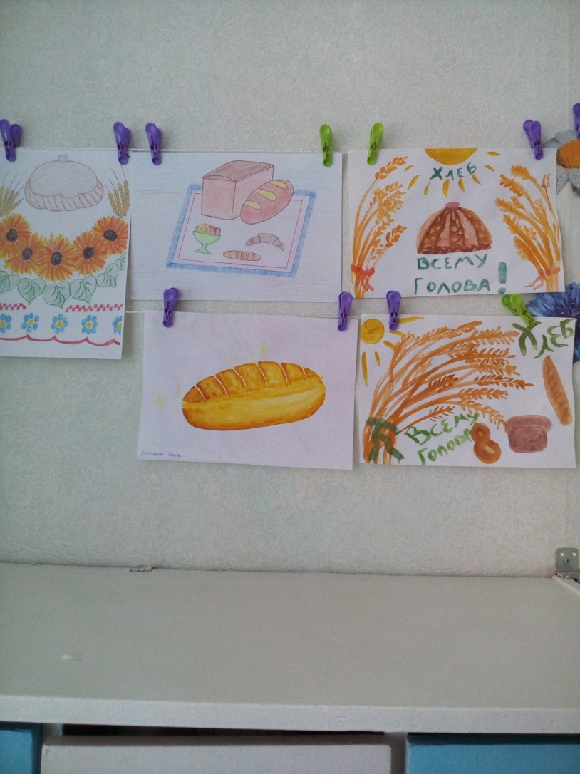
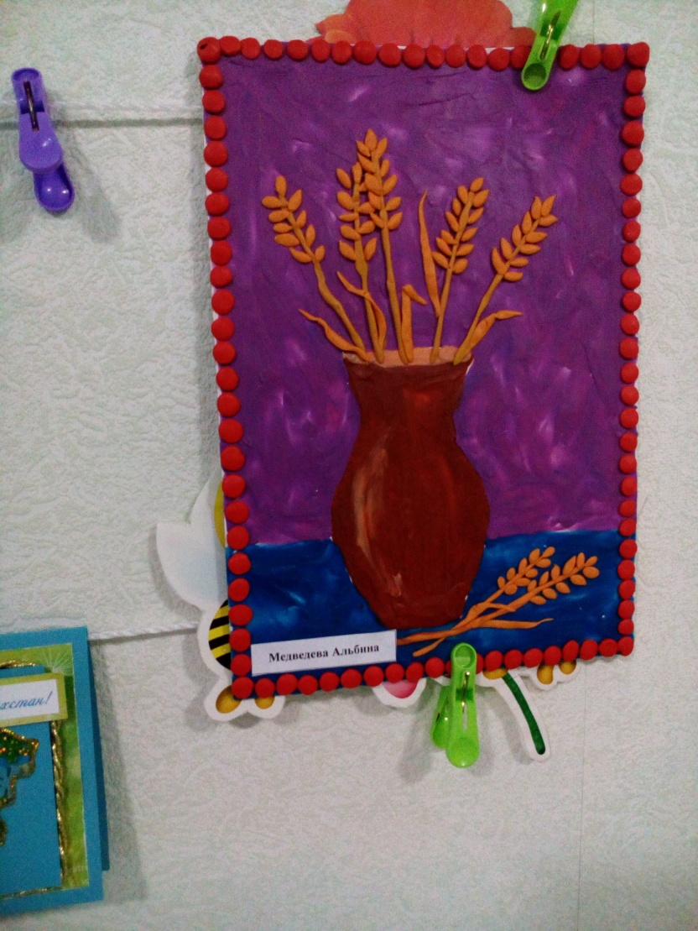
Совместный конкурс рисунков детей с родителями «Хлеб -всему голова »

Slide 13
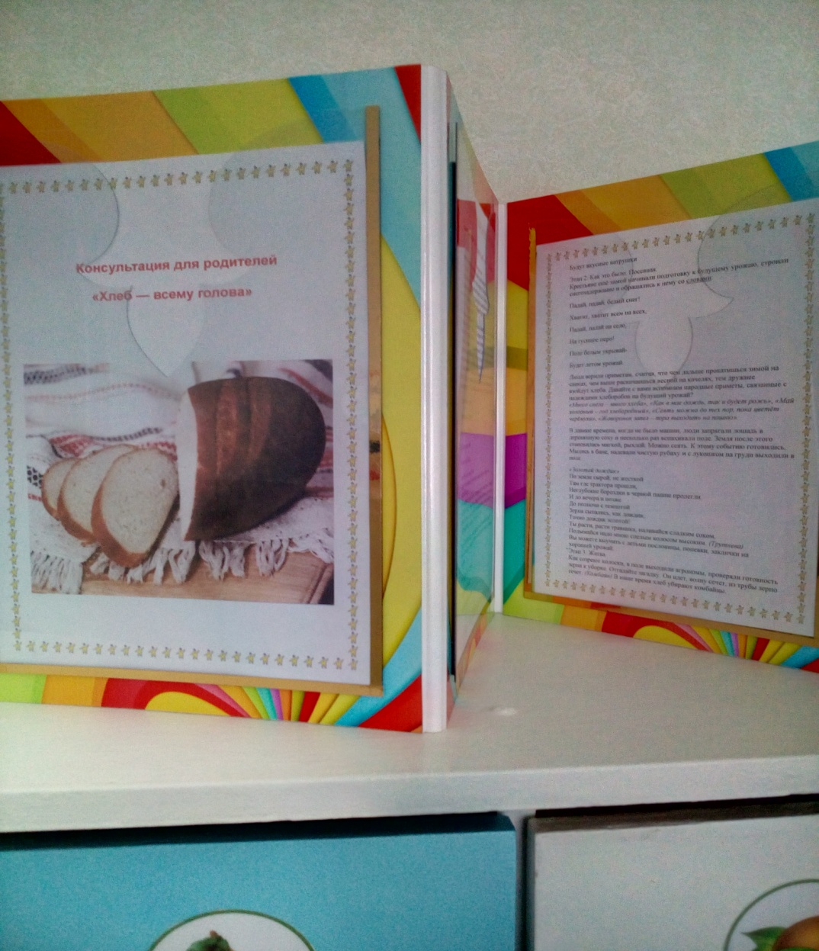
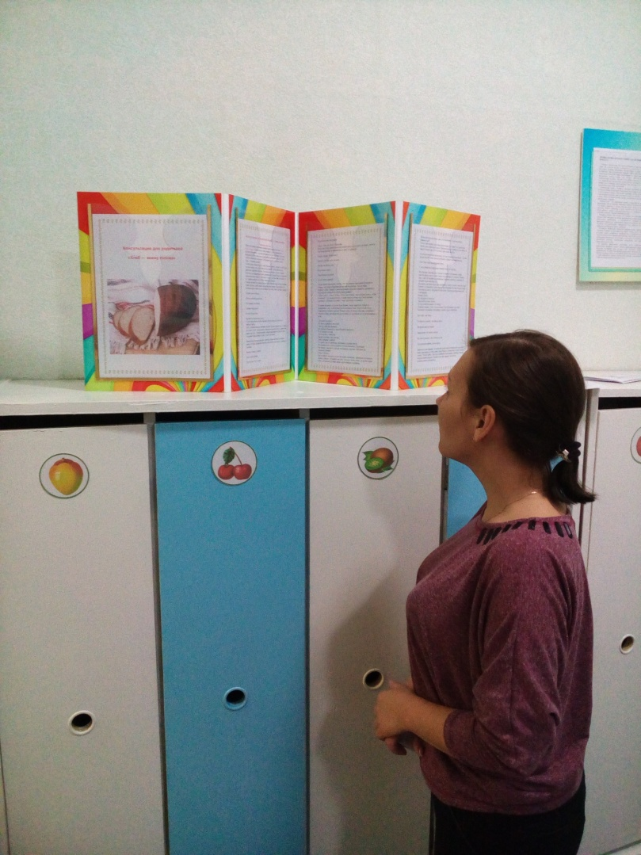
Консультация для родителей - познавательный маршрут “Хлеб - всему голова”

Slide 14
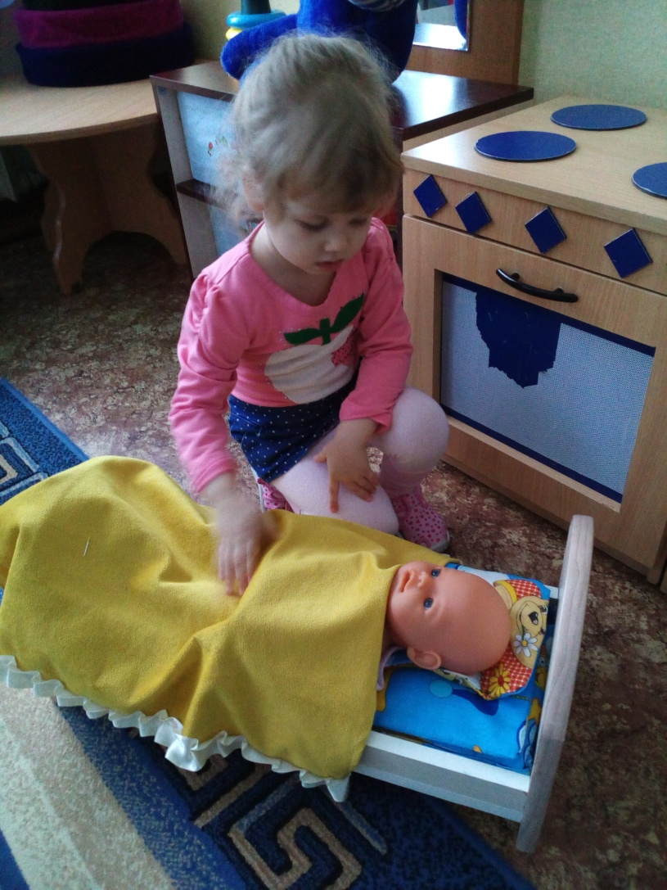
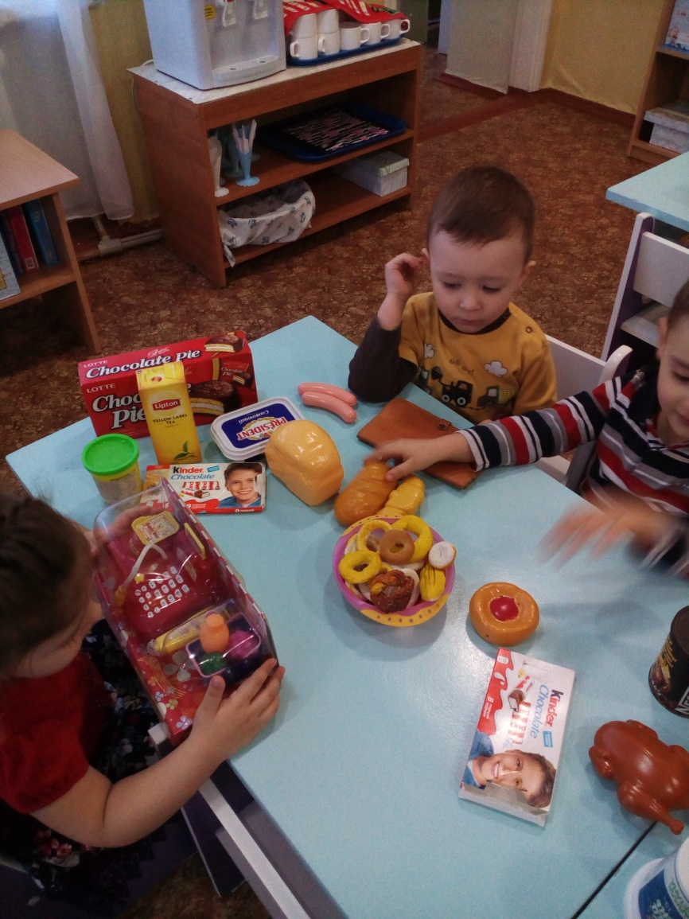
Сюжетно-ролевая игра:
«Магазин» ,«Булочная»

Slide 15
Ожидаемый результат:
Отдавая предпочтение проектному методу обучения мы создали:
условия для самореализации детей.
Дети приобрели умения и навыки исследовательской деятельности: проводить опыты, систематизировать и делать выводы.
У детей сформировались представления о ценности хлеба;
Дети получили знания о том, как выращивают хлеб, что хлеб – это итог большой работы многих людей; познакомились с сельскохозяйственной техникой (машина, комбайн)
Проявили интерес к профессиям пекаря, комбайнера и к труду людей, участвующих в производстве хлеба; узнали о разнообразии кулинарных,
хлебобулочных изделиях.
Разучили совместно с родителями стихи и поговорки о хлебе.
Не малое место в проекте занимала игровая деятельность.

Slide 16
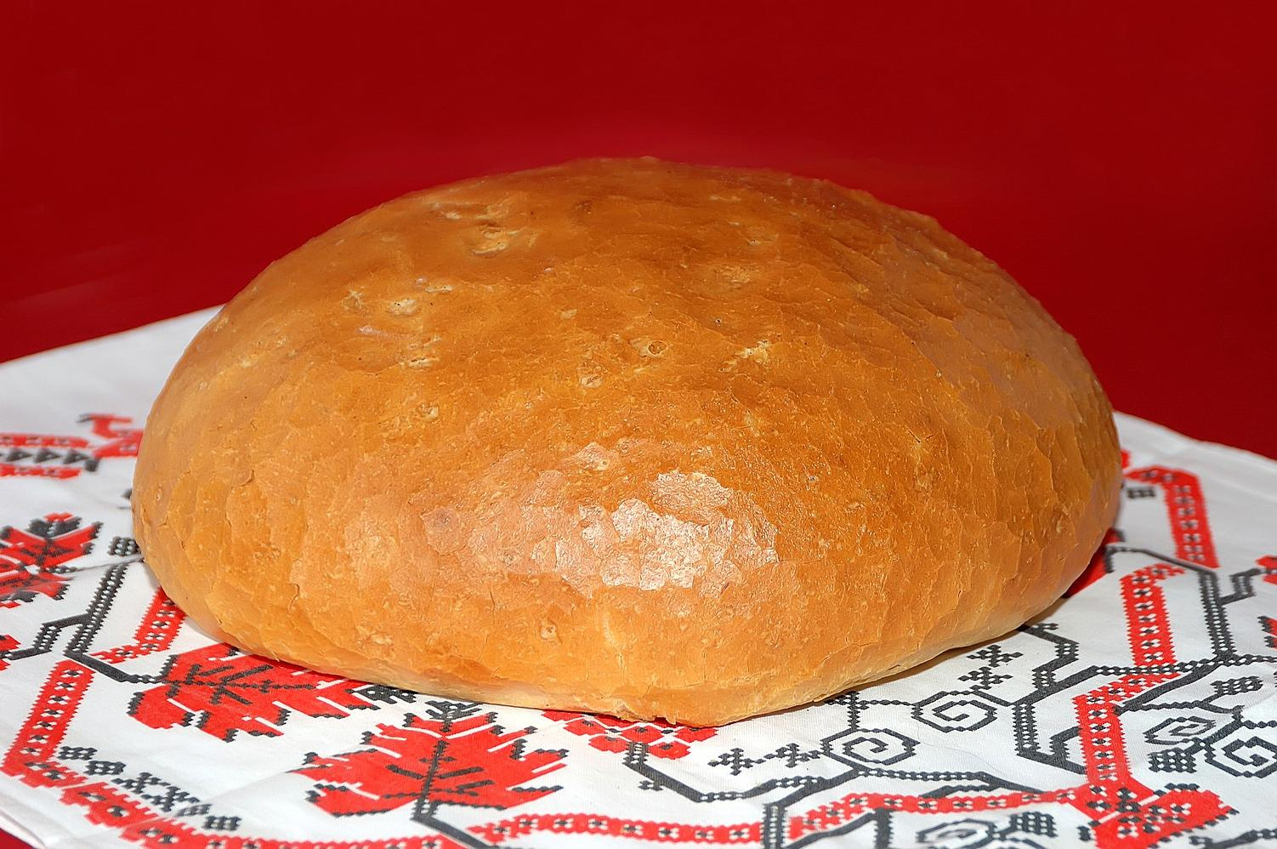
Запомните и скажите всем!!!
Берегите хлеб люди!!!
Научитесь хлеб беречь!
Хлеб –драгоценность!
Им не сори!

